Slide 1
Текст.
Предложение

Slide 2
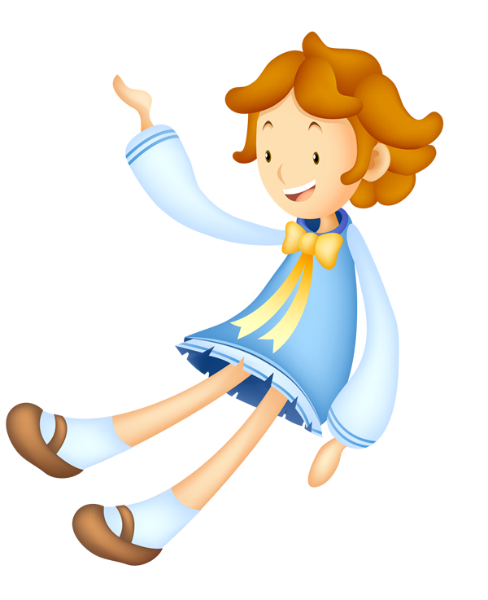
Речь бывает
устная и письменная.
та, которую мы
произносим и слышим.
Устная речь
Речь, которую мы пишем и читаем,
называют
письменной.
Когда мы обдумываем что-то,
то пользуемся
внутренней речью.

Slide 3
Текст – это
письменное или устное
высказывание.
Текст состоит из
предложений.
Предложения в тексте
связаны по смыслу.

Slide 4
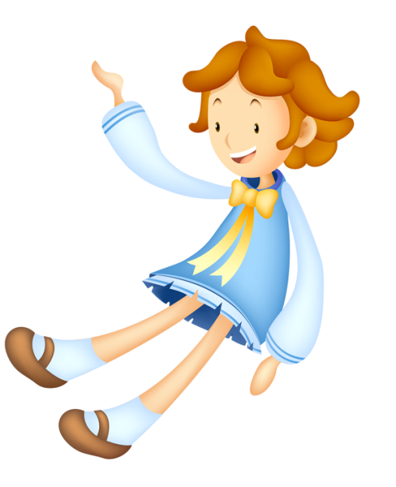
Часть текста, которая пишется с красной строки – АБЗАЦ.
Начало текста
Мы узнаём, о чём
пойдёт речь дальше
Говорится о самом
главном
Основная часть
Мы понимаем, что сказано
всё, о чём хотел сказать автор
Концовка

Slide 5
Типы текстов
Описание
Какой?
Повествование
Рассуждение
Что произошло?
Почему?

Slide 6
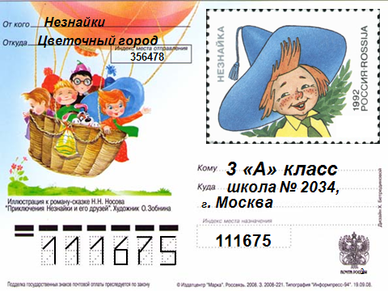
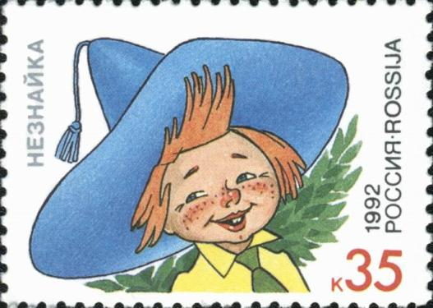
Пишет вам известнейший писатель
и поэт – Незнайка!
Я – Незнайка, великий поэт! Меня знает весь белый свет. От меня вам всем – привет!
Помогите мне, пожалуйста, выполнить очень трудное задание.
Великий писатель и поэт Незнайка

Slide 7
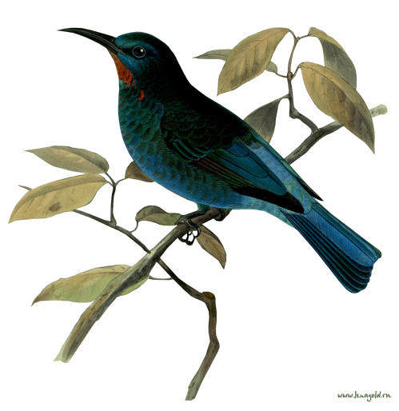
?
У птиц и звер..ков в л..су есть свои этаж.. мыш.. ж..вут в к..рнях д..рев..ев с..л..вей в..ёт гн..здо прямо на з..мле дрозд строит свой дом в кустарнике дятел и синич..ки –
в ств..ле дер..ва.

Slide 8
Признаки предложения
Выражает законченную мысль.
Состоит из одного или нескольких
слов, связанных по смыслу.
В конце предложения
ставится:
. ? !

Slide 9
Виды предложений
по цели высказывания
Повествовательное
Вопросительное
Побудительное

Slide 10
Виды предложений
по интонации
Невосклицательное
Восклицательное

Slide 11
Тест-опросник
- Текст состоит из
предложений.
- Предложения в тексте связаны
по смыслу.
- Заголовок отражает
тему или основную мысль текста.
- В тексте есть три части:
начало, основная часть, концовка.
- Часть текста от одной красной строки до другой
называется
абзацем.
- В речевом общении люди используют три вида текстов:
текст-повествование, текст-описание, текст-рассуждение.
- Предложения по цели высказывания бывают
повествовательные, вопросительные и побудительные.
- По интонации предложения могут быть
восклицательными
и невосклицательными.

